Slide 1
曼施坦因
极简的背景

Slide 2
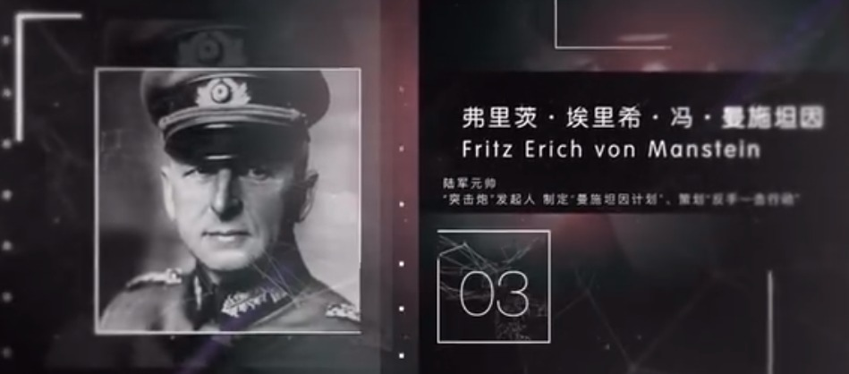

Slide 3

甩锅的艺术

Slide 4
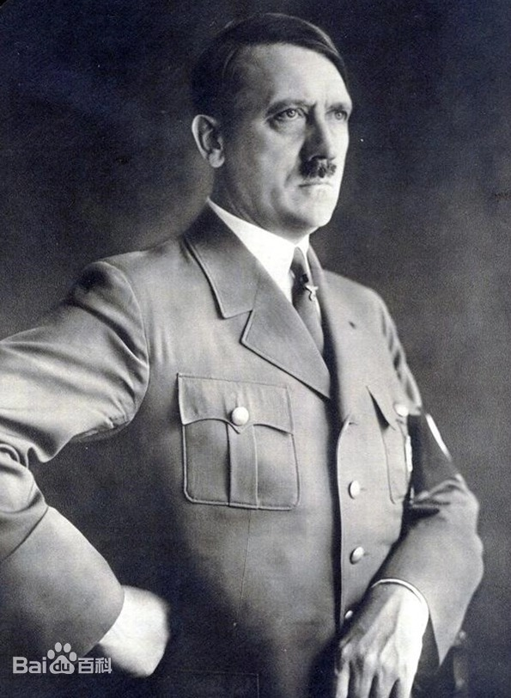
希特勒是**

Slide 5
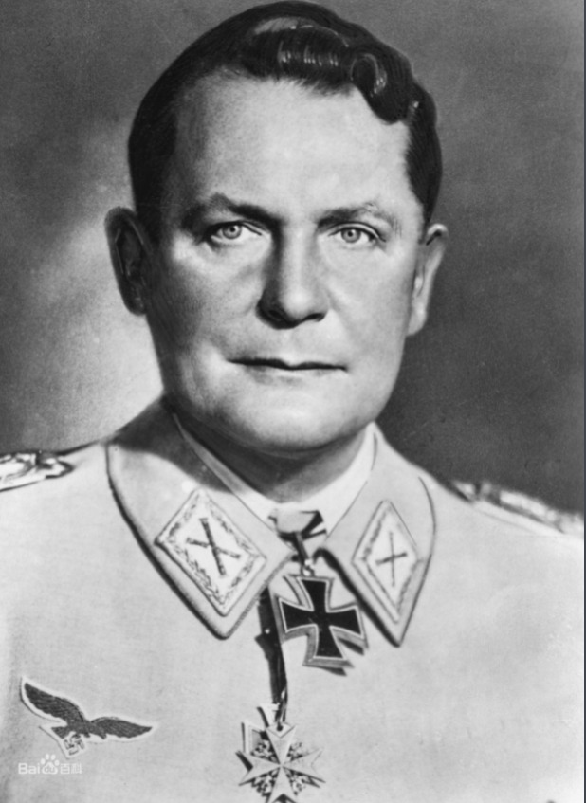
戈林是**

Slide 6
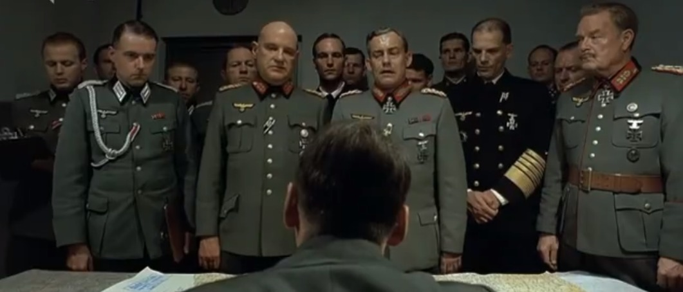
德军上下除了我以外都是**

Slide 7
好吧

Slide 8
闪击西欧
论德三用44天打下德二用4年都没打下的法国

Slide 9
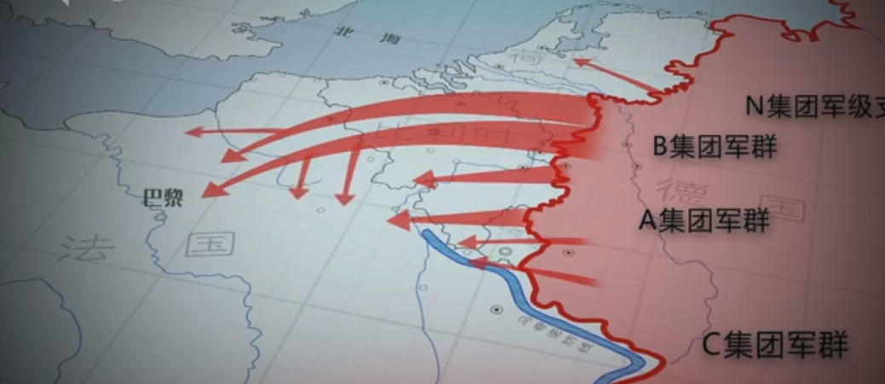

Slide 10
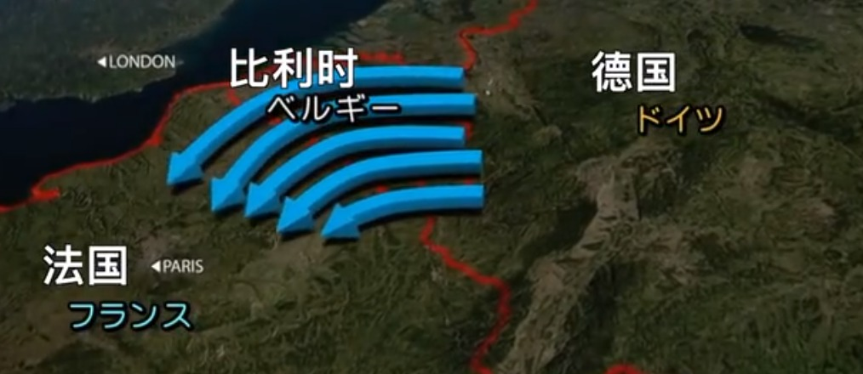

Slide 11
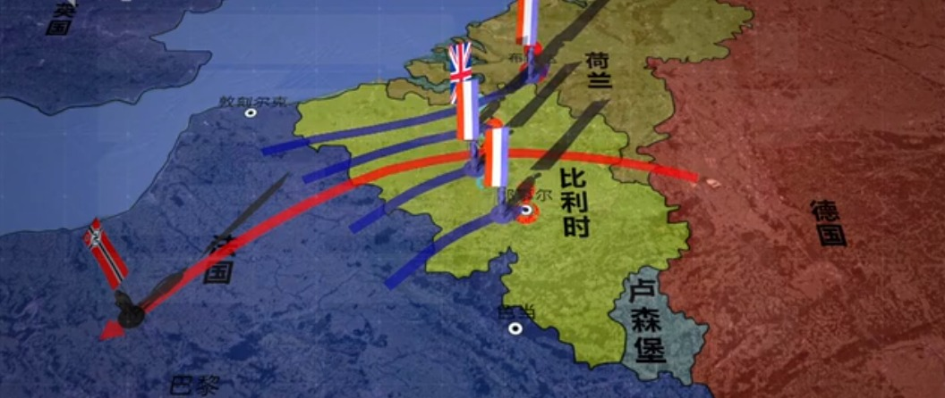

Slide 12
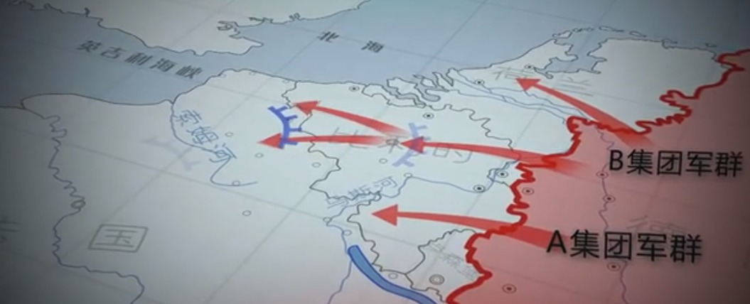

Slide 13
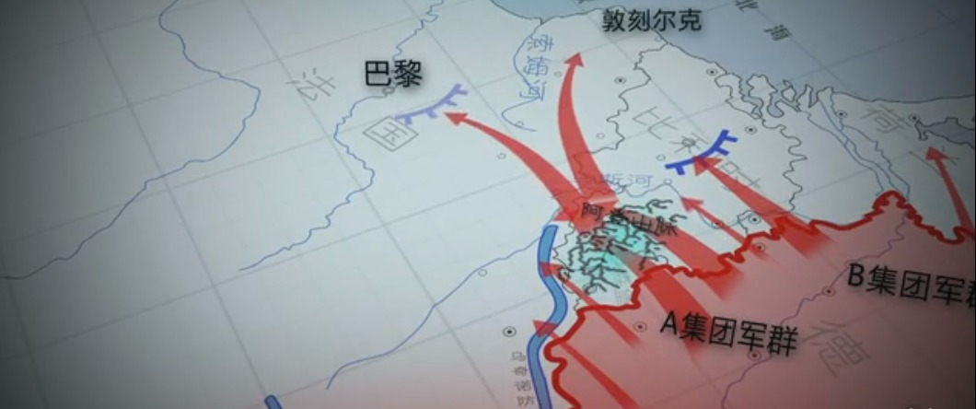

Slide 14
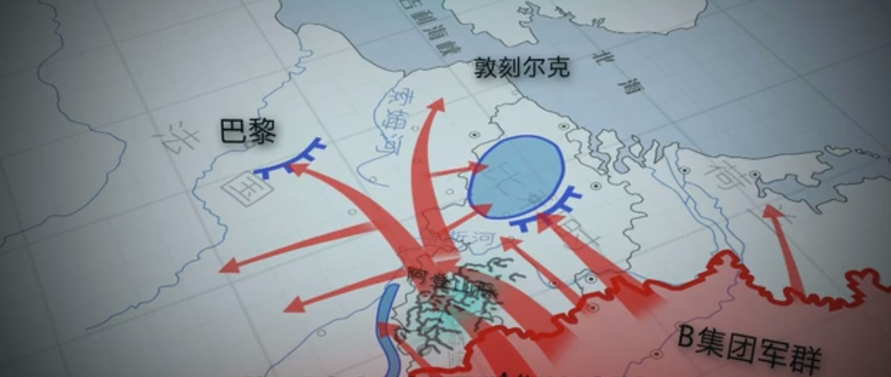

Slide 15
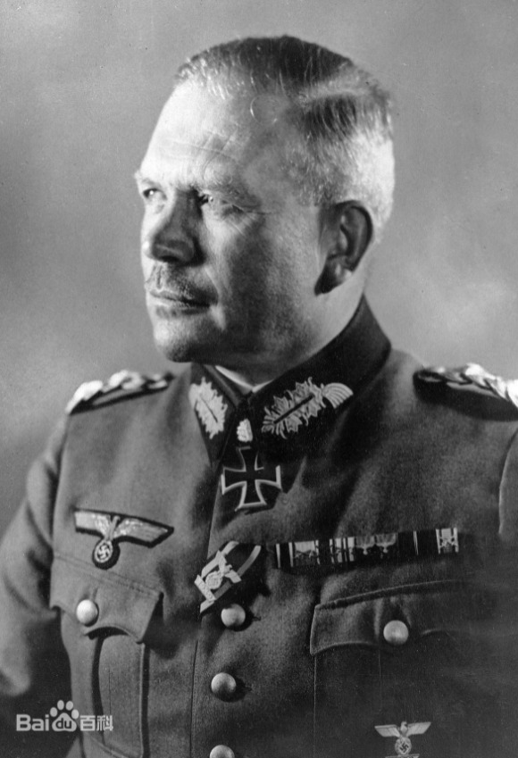
古德里安
高度赞赏

Slide 16
自1939年12月递交这份计划后

Slide 17
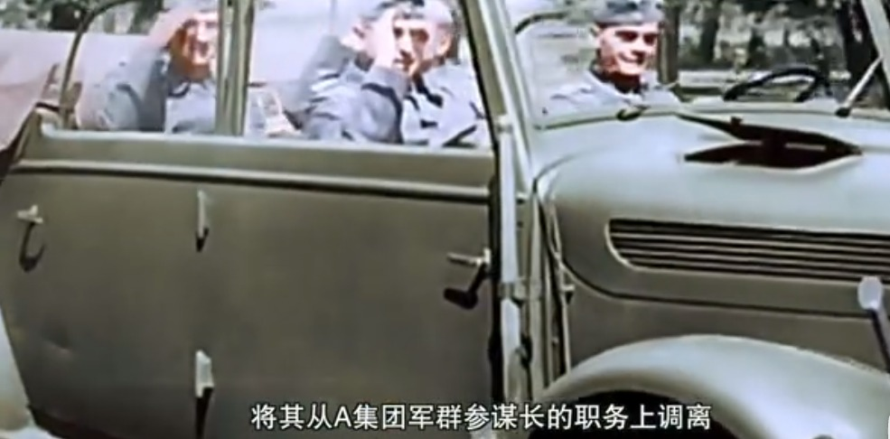

Slide 18
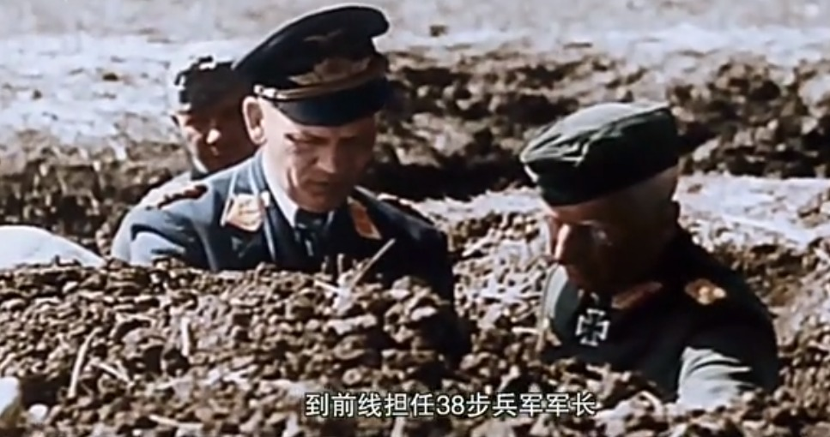

Slide 19
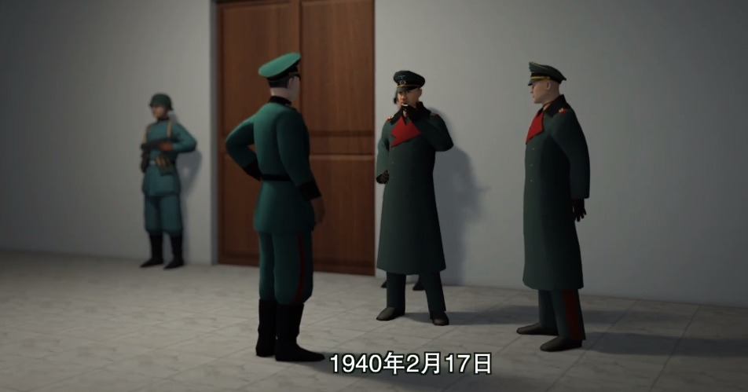

Slide 20
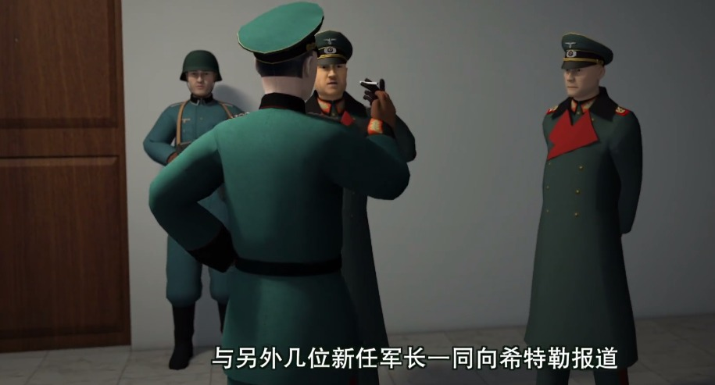

Slide 21
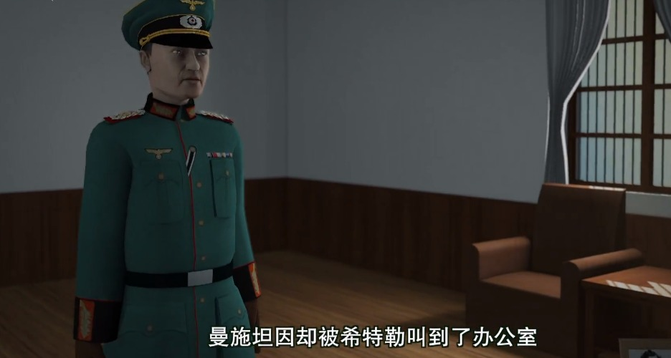

Slide 22
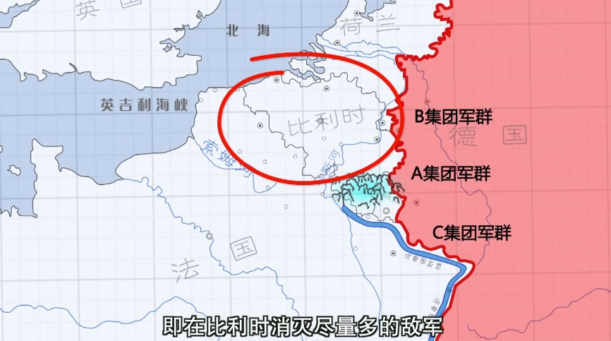

Slide 23
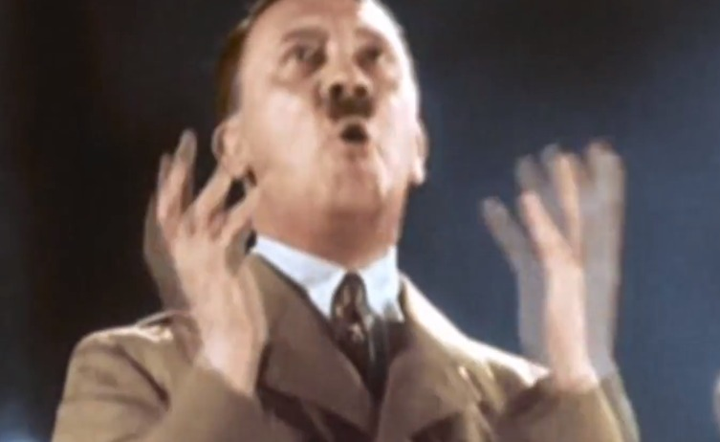
我要的就是大的

Slide 24
新指挥命令在2月20日下达

Slide 25
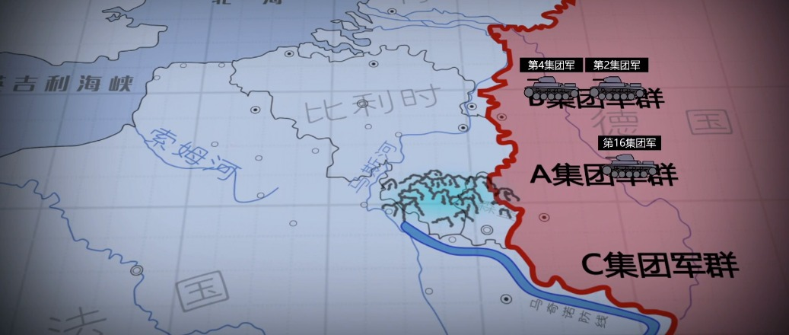

Slide 26
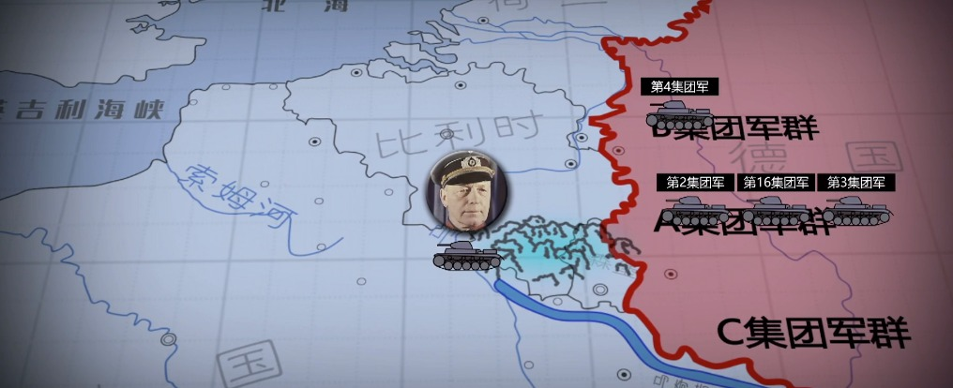

Slide 27
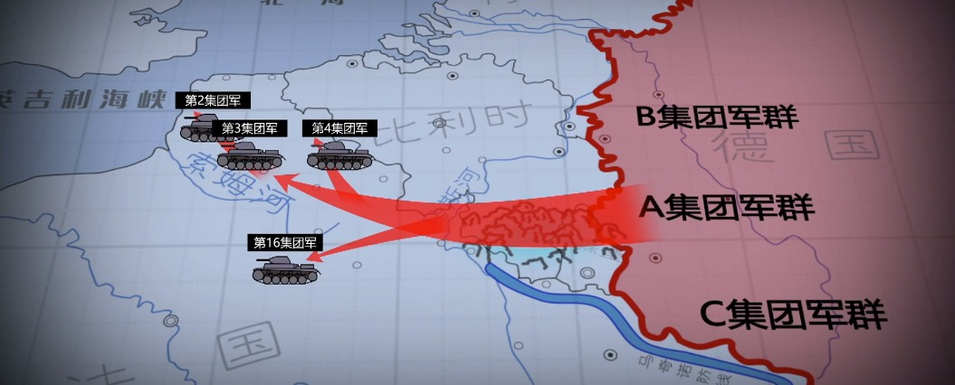

Slide 28
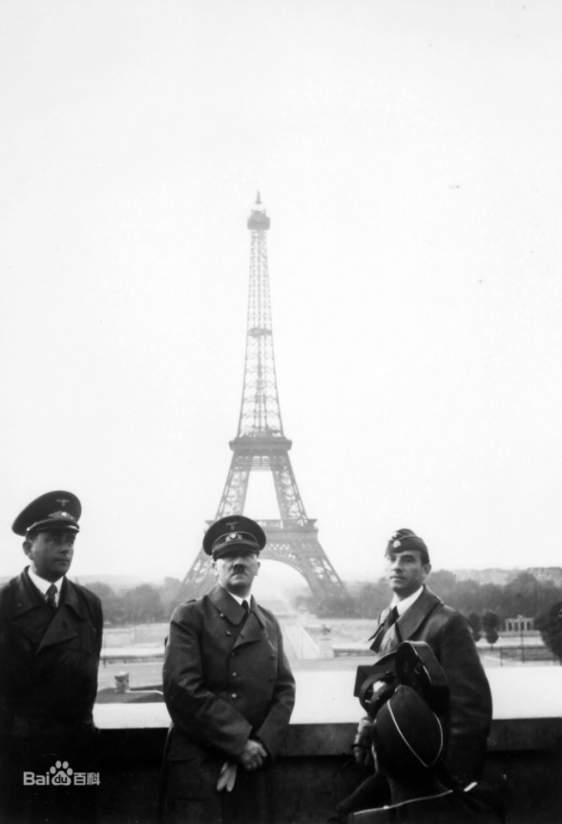
世界名画

Slide 29
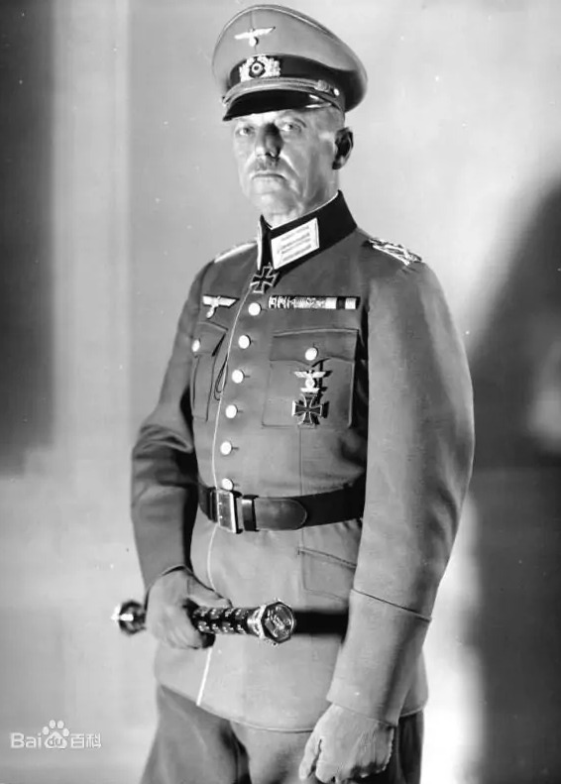
龙德施耐特

Slide 30
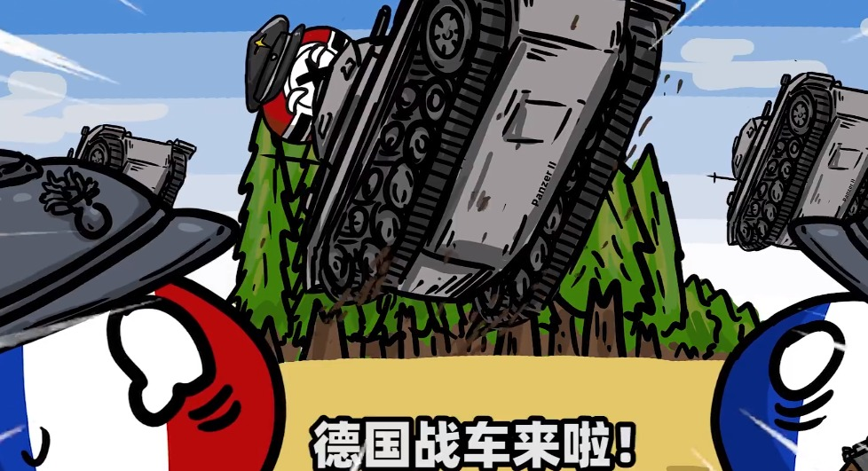
一直飙车的古德里安

Slide 31


Slide 32
出奇制胜

Slide 33
思维活跃 敢于突破传统

Slide 34
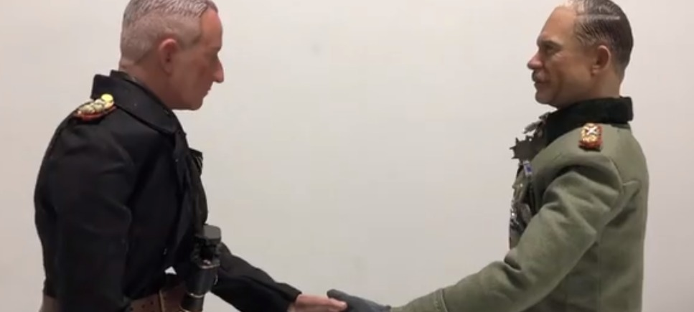
验证想法

Slide 35
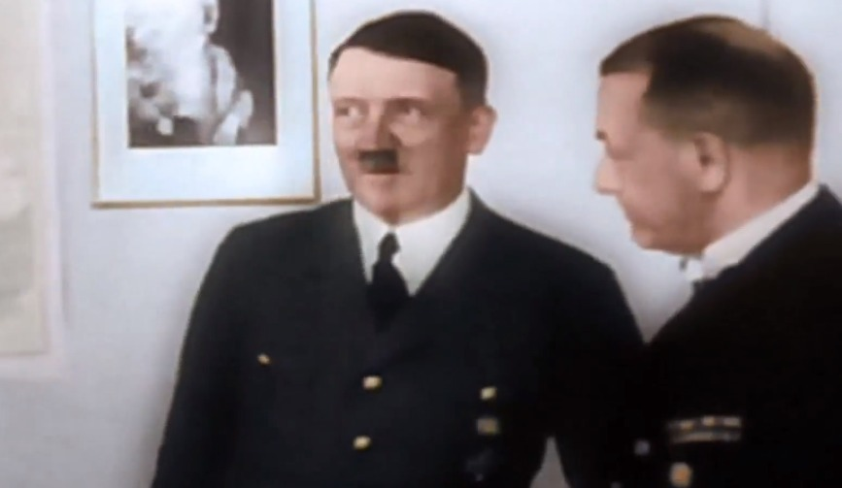
让关键先生认同

Slide 36
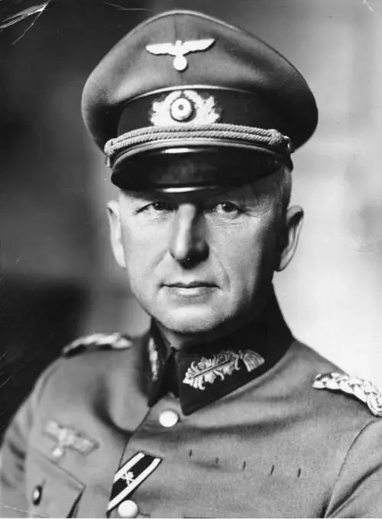
这才是历史告诉我们的 这也是我们要学习的

Slide 37
祝各位都能出奇制胜 期望各位也能和埃菲尔铁塔合照

Slide 38
再见~

Slide 39
是不可能的

Slide 40




Slide 41
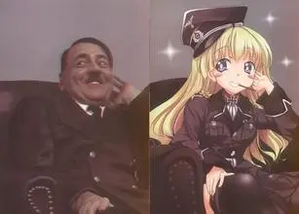
没有预告了 哎嘿

Slide 42
bye

